Slide 1
Дескриптивная (описательная) статистика

Slide 2
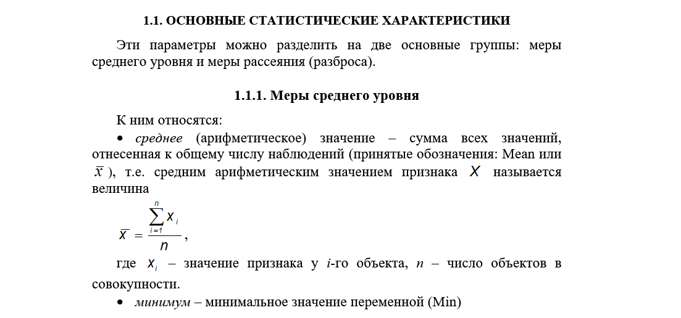


Slide 3
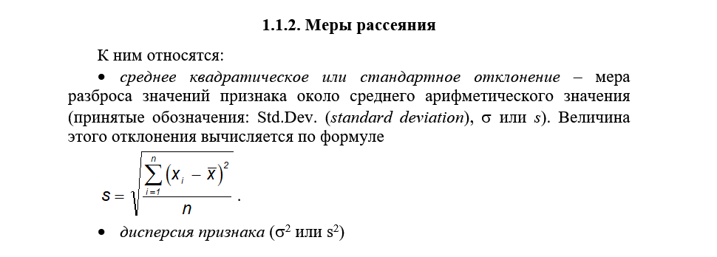


Slide 4
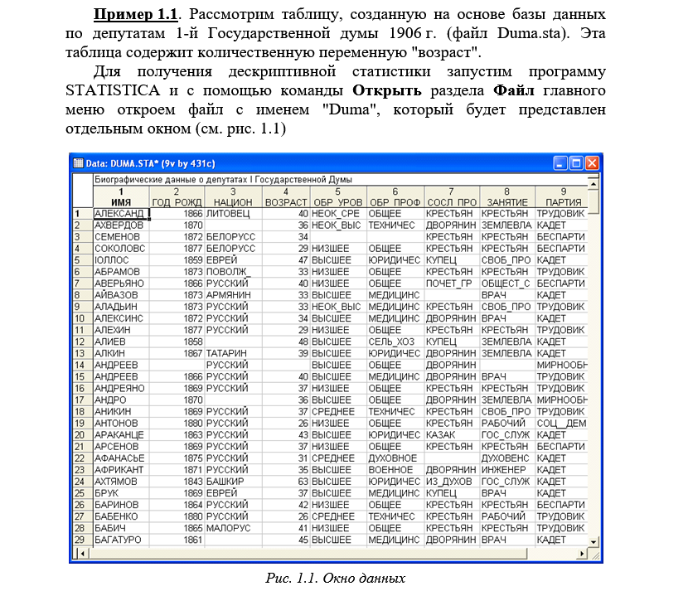

Slide 5

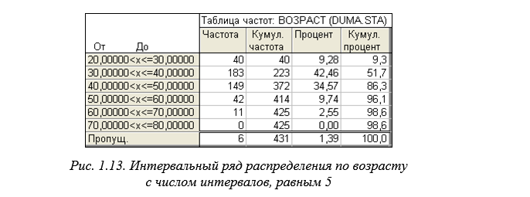

Slide 6
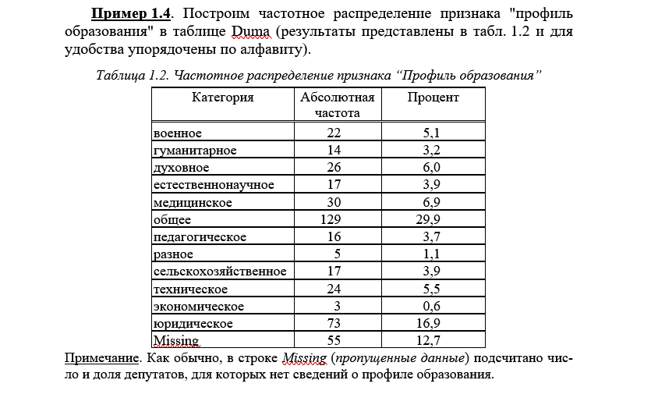

Slide 7
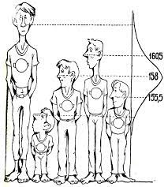

Slide 8
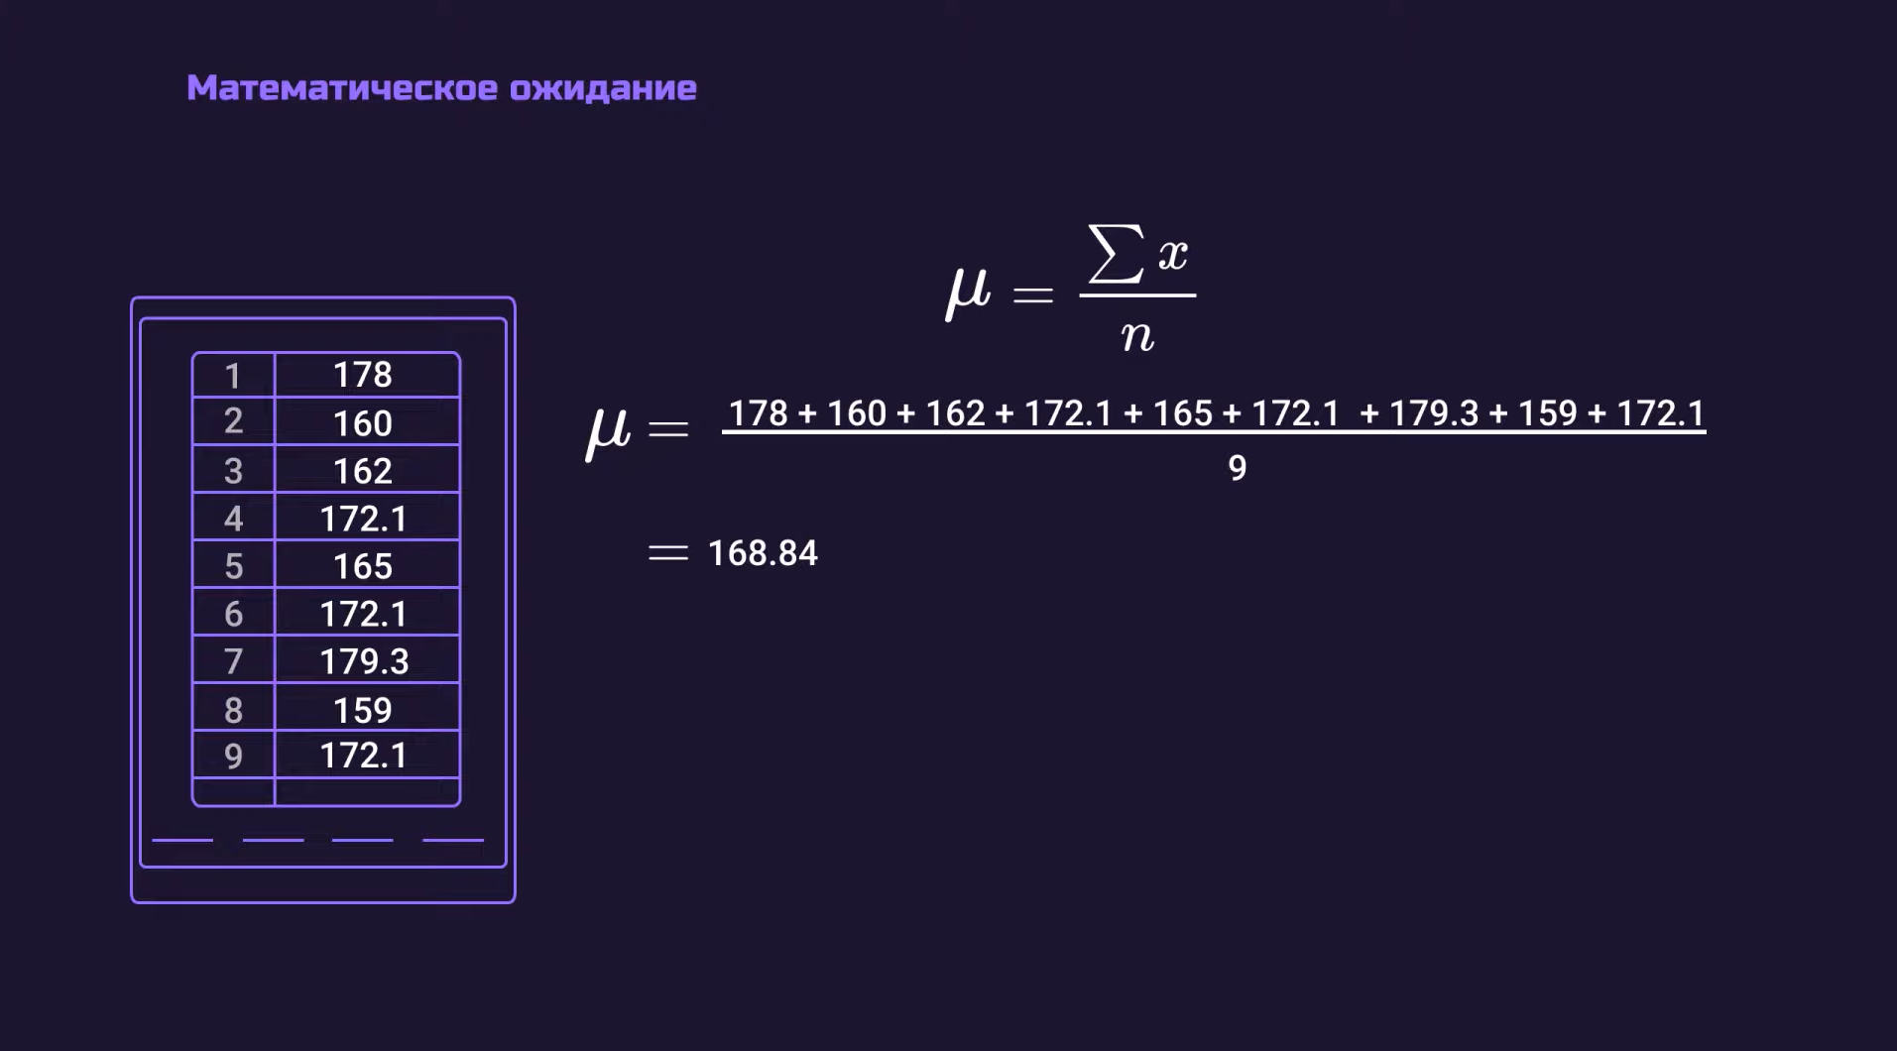

Slide 9
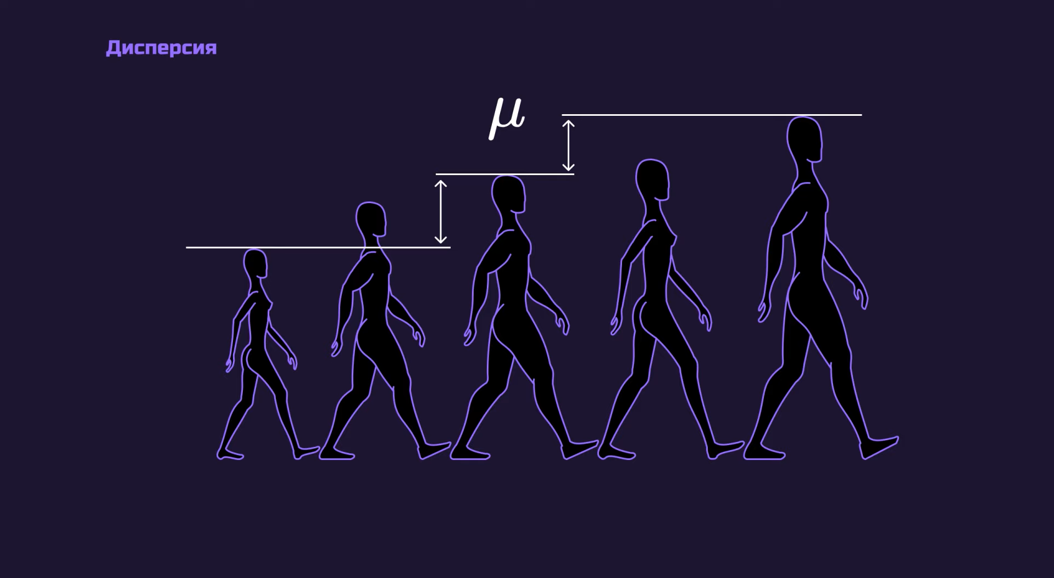

Slide 10


Slide 11
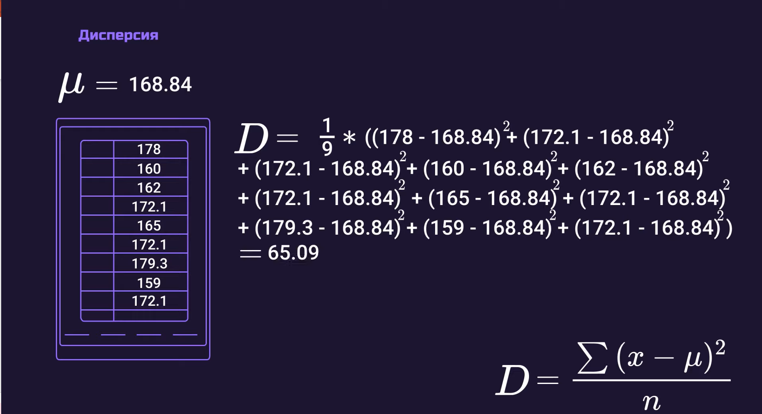

Slide 12
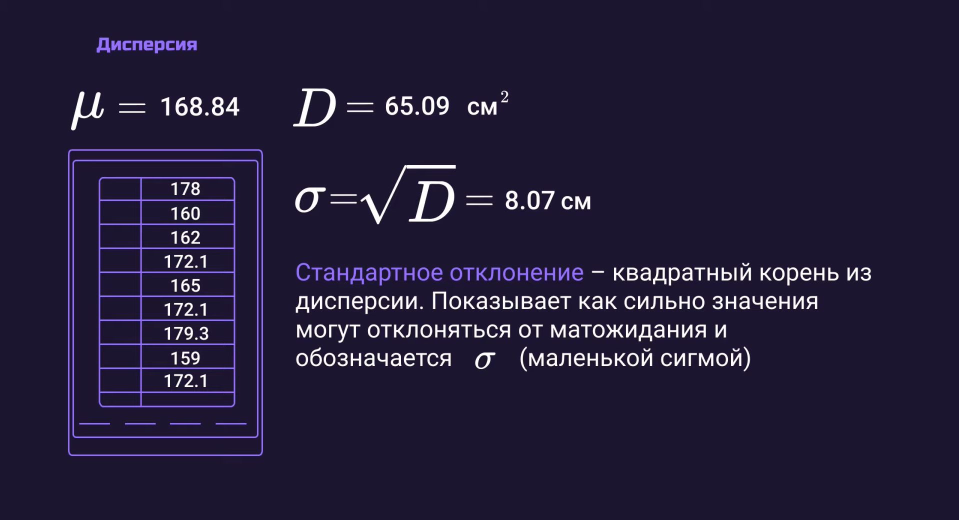

Slide 13
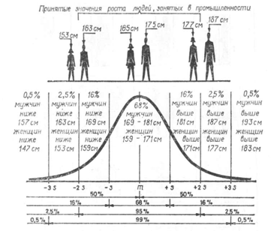

Slide 14
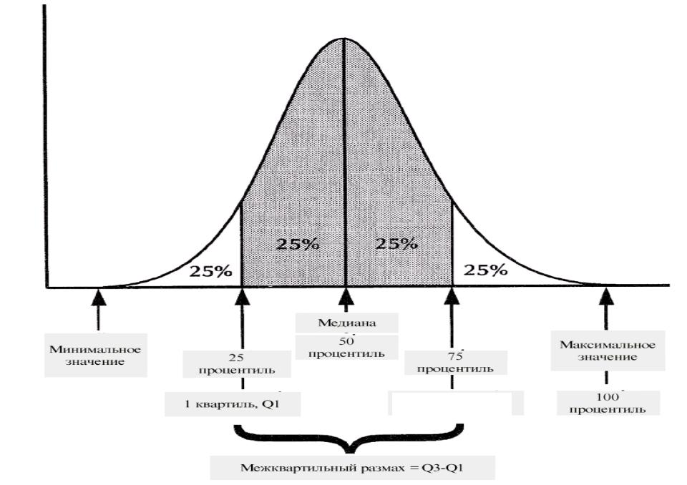

Slide 15
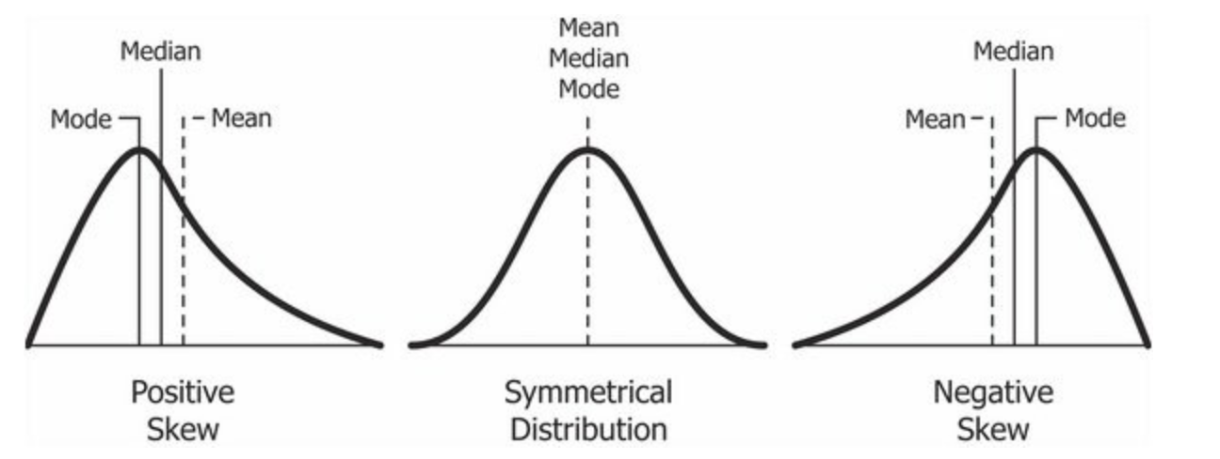
Асимметрия распределения (skewness)

Slide 17
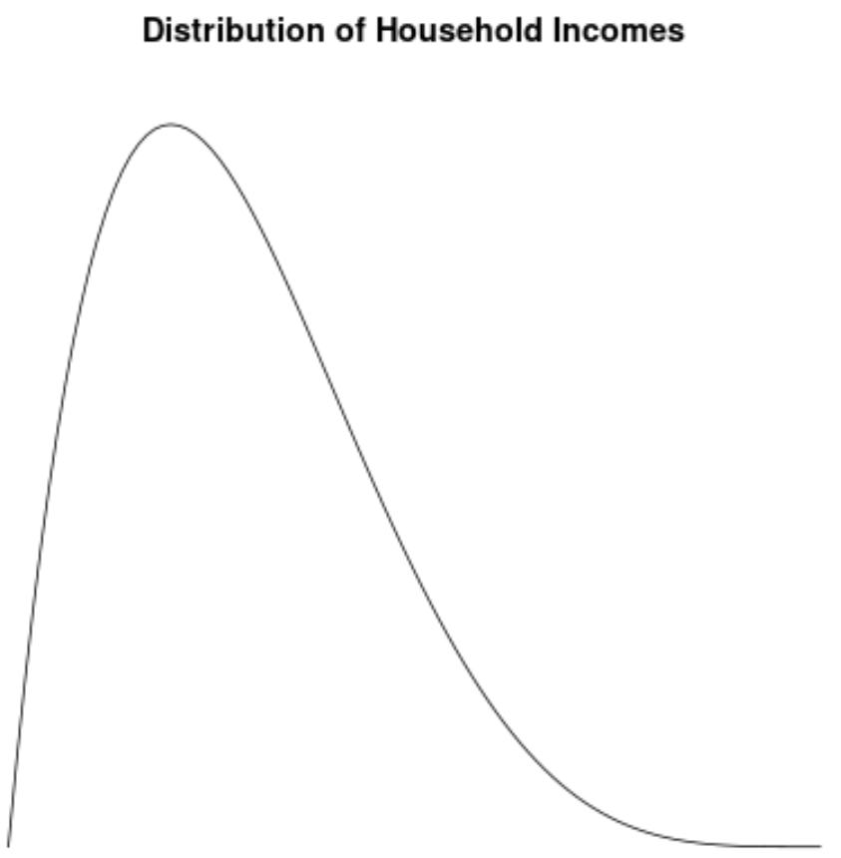
Математическое ожидание
Доходы
Правостороннее распределение: распределение доходов домохозяйств.
Распределение доходов домохозяйств в США скошено вправо: большинство домохозяйств зарабатывают от 40 до 80 тысяч долларов в год, но с длинным правым хвостом домохозяйств, которые зарабатывают гораздо больше.

Slide 18
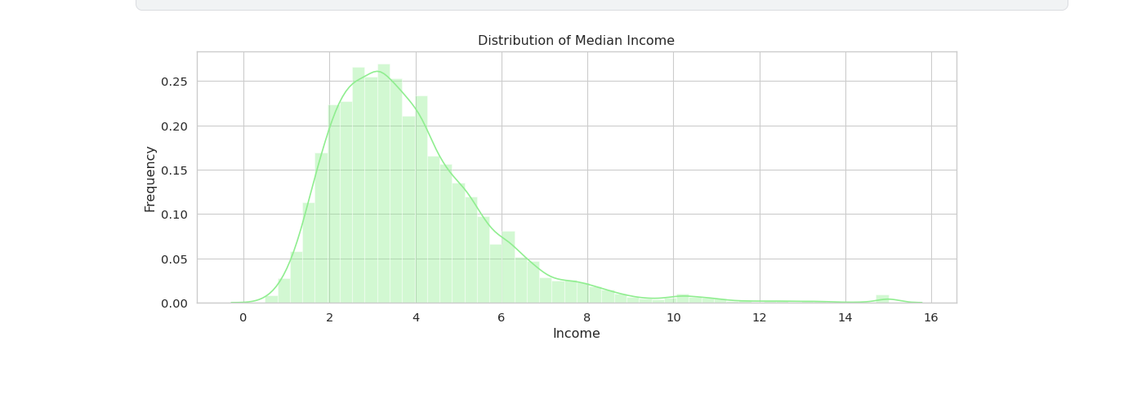

Slide 19
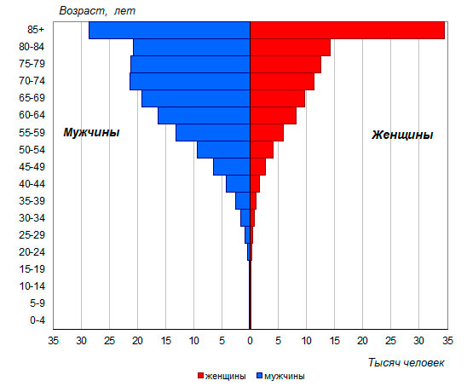
Смертность от Covid

